Slide 1
Проект« Мин бәхетле гаиләм белән”
Төзеде: Зарипова Г.Н., Яушева И.И.
Әлмәт шәһәре "22 - нче катнаш төрдәге балалар бакчасы "Алсу" мәктәпкәчә белем бирү муниципаль бюджет учреждениясе

Slide 2
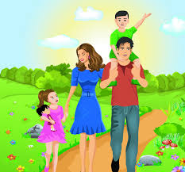
Notes:
т

Slide 3
Максат: Балаларда әти – әниләрен хөрмәт итү һәм алар белән горурлану хисләре тәрбияләү
Бурычлары:
Балаларның гаиләләре турындагы булган белемнәрен ачыклау һәм тирәнәйтү
Гаиләләрдә балаларны милли рухта тәрбияләргә теләк уяту.
Балаларда һәм ата – аналарда милли горурлык һәм туган телгә мәхәббәт хисе тәрбияләү
Балалар һәм ата – аналар, ата- аналар һәм балалар бакчасы арасында җылы мөнәсәбәт урнаштыру

Slide 4
Проектны тормышка ашыру юллары: (балалар белән)
Балаларның гаиләләре турында булган белемнәрен ачыклау максатыннан “Минем гаиләм ” дигән әңгәмә үткәрү
Гаилә фотоларыннан торган күргәзмә оештыру
“Безнең гаилә-тату гаилә ” дигән рәсем конкурсы үткәрү
Балаларның үз исемнәрен нәрсә аңлатуын ачыклау максатыннан “Исемең матур – кемнәр куйган?” дигән кичә үткәрү
Гаилә бәйрәмендә башкару өчен җырлар, шигырьләр, биюләр өйрәнү.

Slide 5
Бакча хезмәткәрләре белән эш төрләре:
Бәйрәмне үткәрү өчен атрибутлар әзерләү, плакатлар язу.
Музыка җитәкчеләре катнашында балалар белән башкарыласы җыр- биюләрне өйрәнү.
Бичура роленда катнашу.

Slide 6
Ата – аналар белән эш төрләре:
“Татар халкының гореф гадәтләре һәм йолалары ” дигән анкета үткәрү.
Анкета нәтиҗәләре буенча белемнәрен тикшерү, гаилә бәйрәмендә катнашу өчен иң белемле, тату гаиләләрне ачыклау.
Ата – аналар почмагында татар халкының бәйрәмнәре, уеннары, милли ашлары, йолалары, бишек җырларына багышланган стендлар булдыру.
“Мәктәпкәчә яшьтәге балаларда милли үзаң тәрбияләү” дигән ата – аналар җыелышы үткәрү.
Бәйрәмдә катнашырга теләк белдергән гаиләләргә өй эшләре бирү
Гаилә эмблемасын ясау
Гаилә девизын өйрәнү
Татар халкыбызның мәкальләре, милли ашлары турында мәгълүмат туплау
Концерт номерлары әзерләү

Slide 7
Проектның төре: Иҗади
Проектның дәвамлыгы: Дәвамлы проект (1 ай)
Проекта катнашучылар: Балалар, ата – аналар, балалар бакчасы хезмәткәрләре

Slide 8
Проектны йомгаклау:
“Мин бәхетле гаиләм белән” дигән бәйрәм кичәсе үткәрү.

Slide 9
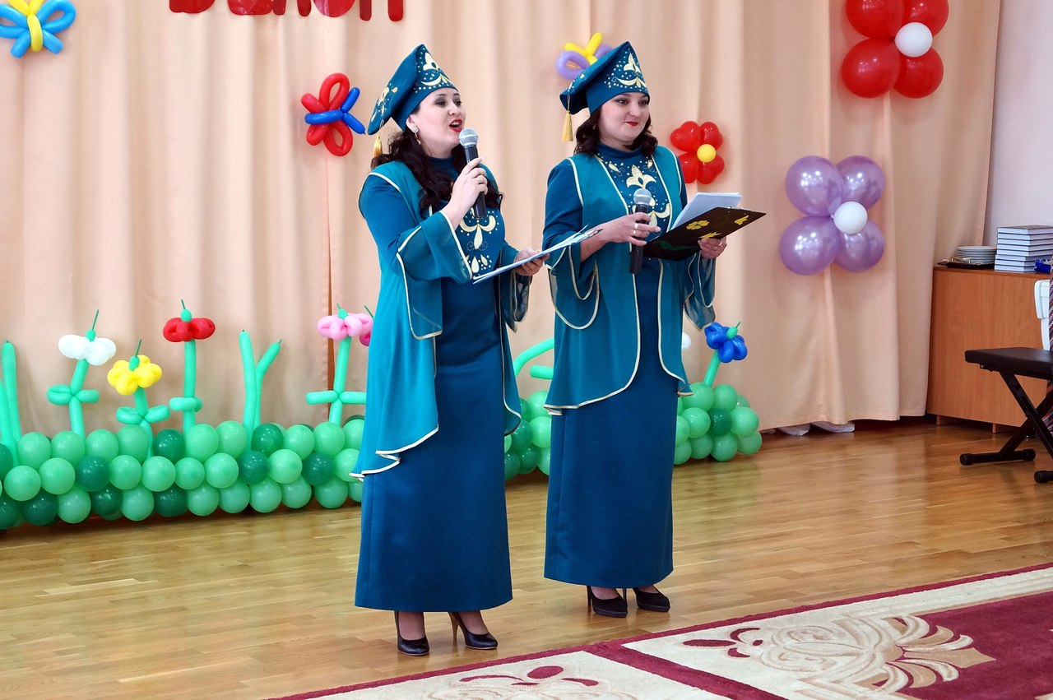

Slide 10
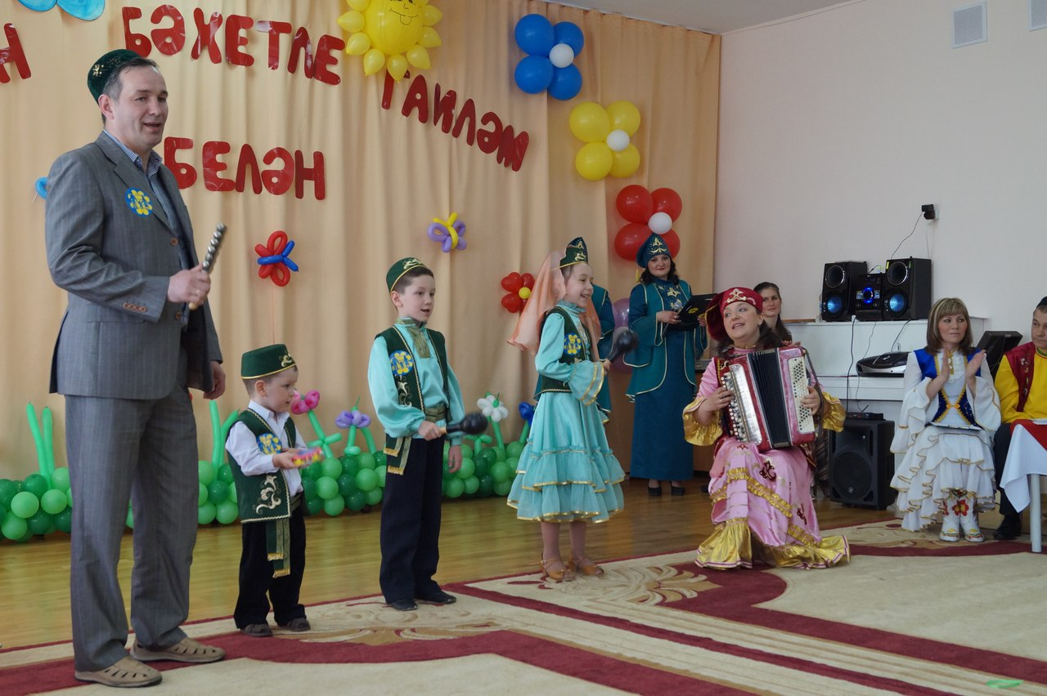

Slide 11
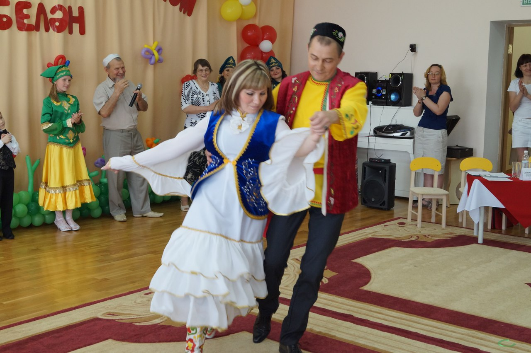

Slide 12
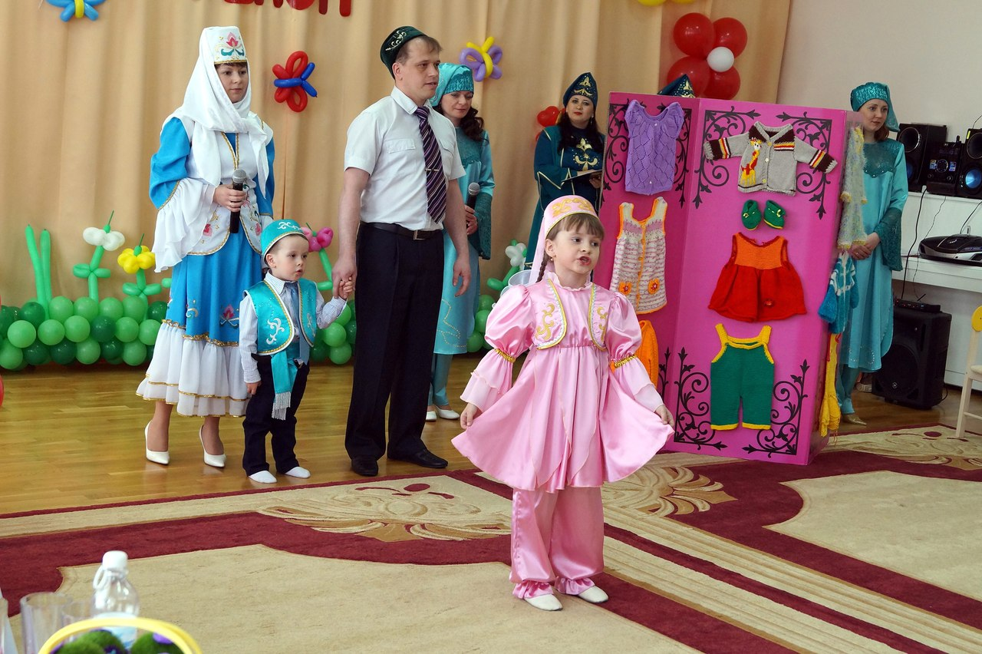

Slide 13
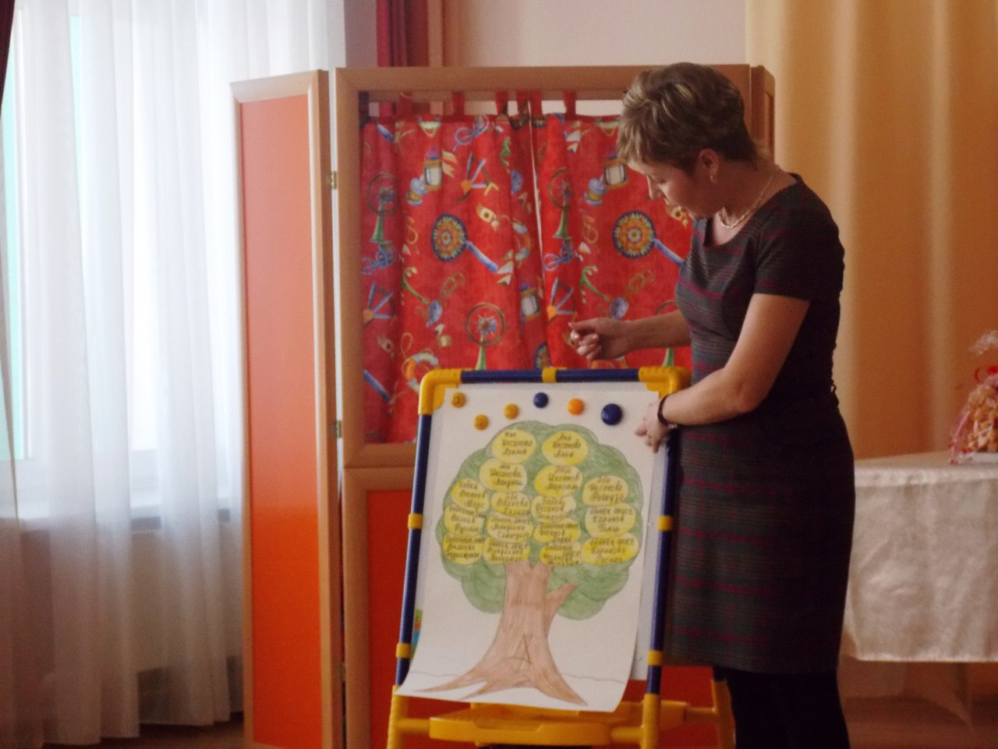

Slide 14
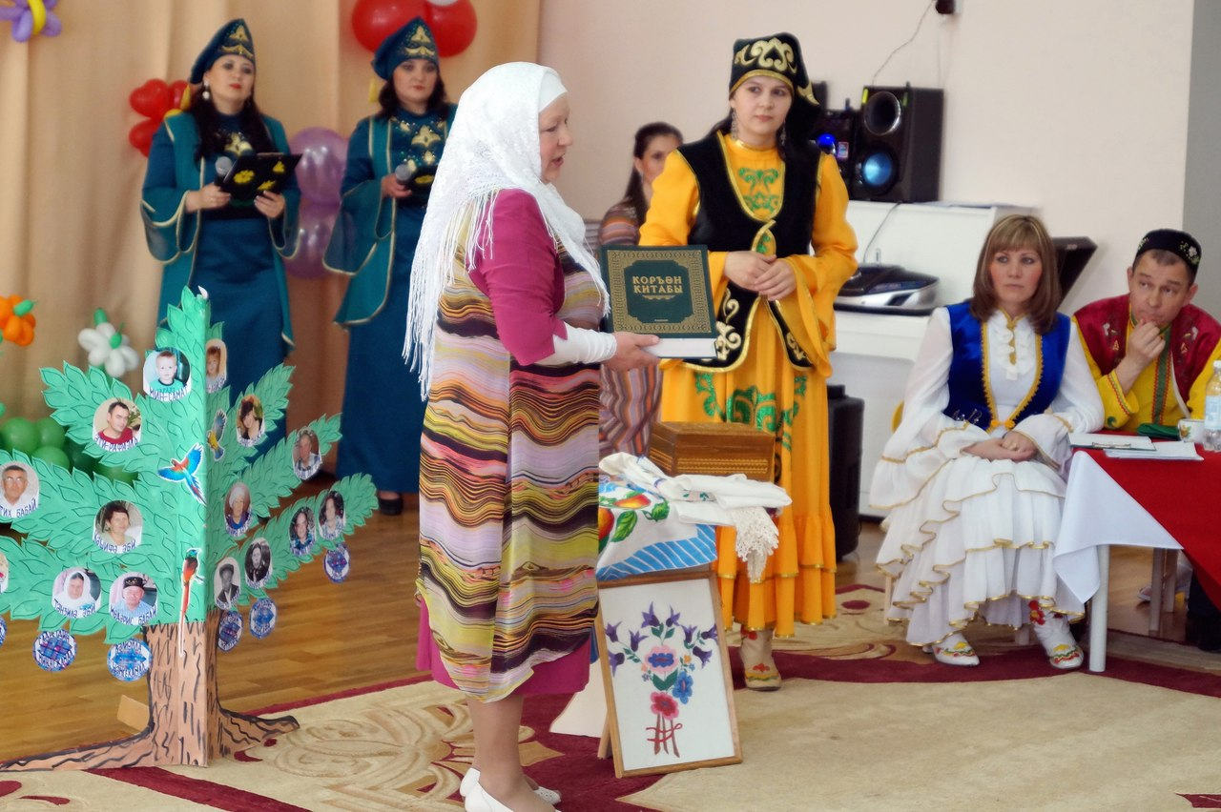

Slide 15
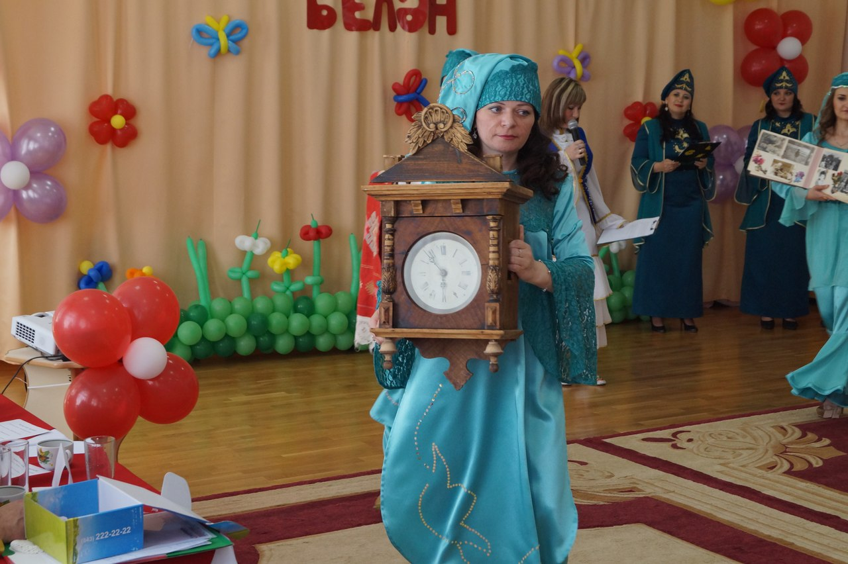

Slide 16
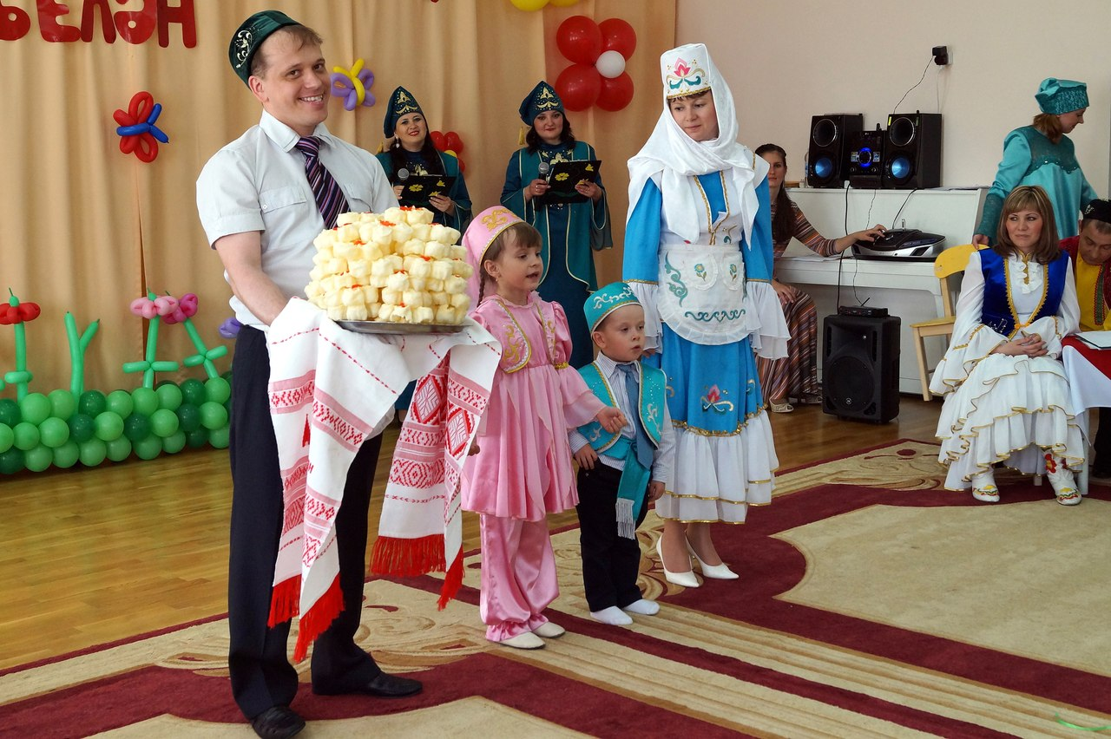

Slide 17
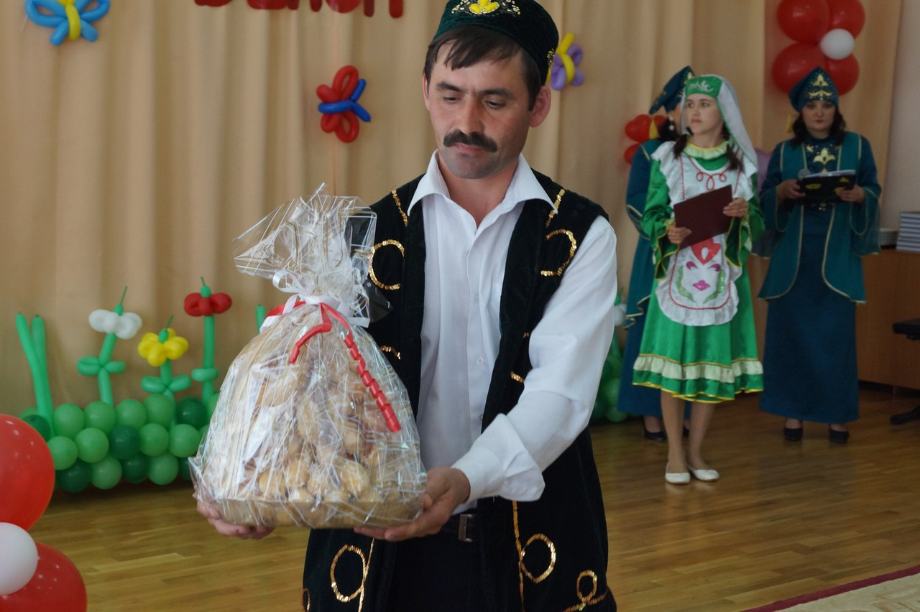

Slide 18
